Slide 1
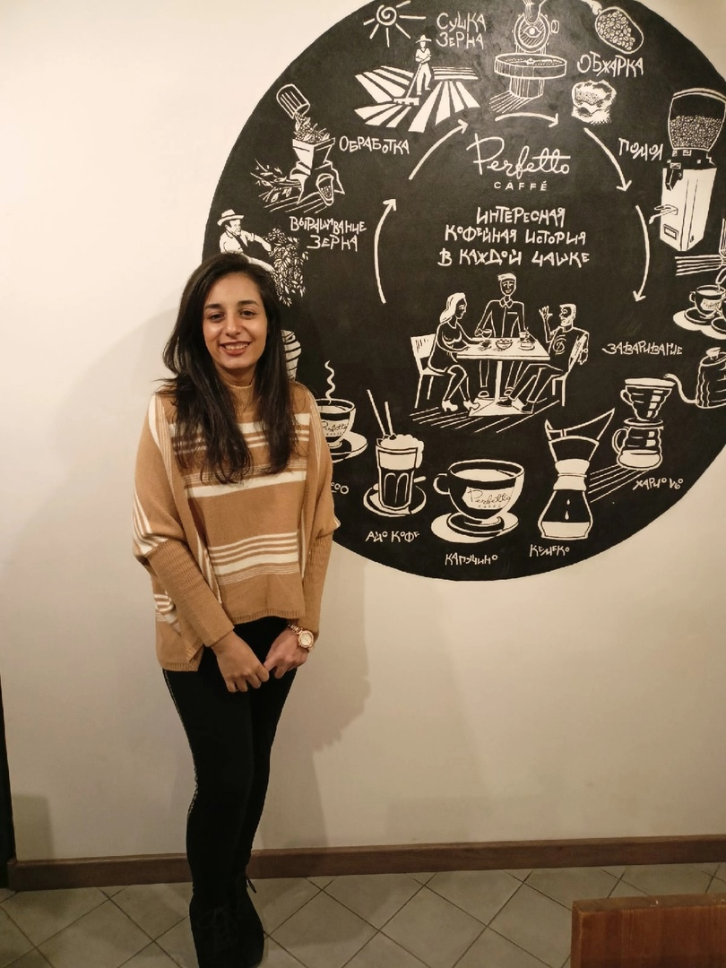
веб-приложения 'PhoneGuard'
Выполнил: студент 3 Насайр М.М.З
Руководитель: А. А. Вахтин, доцент
Воронеж 2024

Slide 2
Проблема
Трудно сохранить данные
Есть вероятность потерять данные

Slide 3

Технологии и инновации
Java EE (Enterprise Edition)
JSP (Java Server Pages)
MVC (Model-View-Controller) Архитектура
JDBC (Java Database Connectivity)

Slide 4
Функциональные возможности
Управление контактами в приложении
Добавление, просмотр, редактирование и удаление контактов
Авторизация пользователей
Вход в систему с помощью логина и пароля
Данные
Добавление, просмотр, редактирование и удаление данные

Slide 5
Нефункциональные требования
Безопасность данных и защита от атак
Реализация механизмов аутентификации и авторизации пользователей
Защита от SQL инъекций и других видов атак
Многоязычность интерфейса
Поддержка различных языков для удобства пользователей из разных стран
Оптимизация производительности при работе с базой данных
Эффективное выполнение запросов к базе данных для быстрой загрузки данных

Slide 6
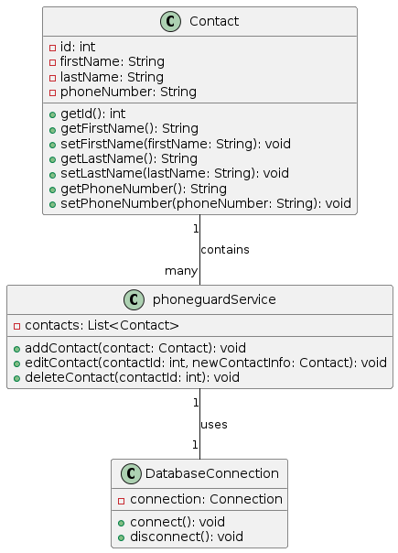
Диаграмма классов

Slide 7
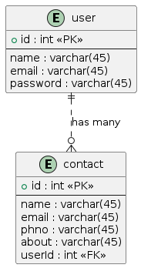
ER-диаграмма

Slide 8
Преимущества проекта
Гибкость и расширяемость системы "PhoneGuard"
Возможность добавления новых функциональностей без изменения основной структуры приложения
Простота использования для конечных пользователей
Интуитивный интерфейс для удобного взаимодействия с приложением

Slide 9
Заключение
Итоги разработки проекта "PhoneGuard "
Основные достижения и результаты работы над приложением
Планы по дальнейшему развитию приложения
Перспективы расширения функционала и улучшения пользовательского опыта

Slide 10
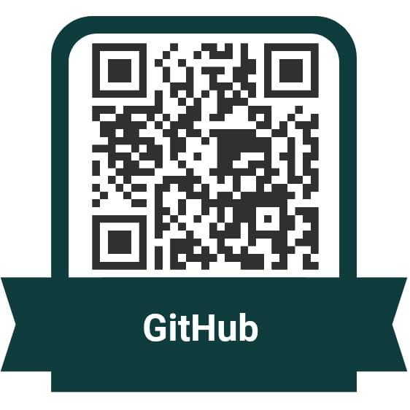

QR Code

Slide 11
Вопросы и обсуждение
Приглашение к заданию вопросов

